Slide 1

§6.4 本章回顾
一. 第6章逻辑框架
二. 第6章知识要点
三. 综合例题
四. 自测题和思考题解答
返回

Slide 2
一. 第6章逻辑框架
线性运算
向量代数
数量积
加法
乘 积
数乘
向量积
代数 性质
几何 性质
空间直角坐标系
一般式方程
点法式方程
平 面
直 线
参数式方程
一般式方程
对称式方程
旋转面
曲面
曲线
一般方程
柱 面
参数方程
二次曲面

Slide 3
二. 第6章知识要点
1．向量的概念和运算
(1)向量在坐标系中的两种表示
向量的分解式：
向量的坐标式：
(2)向量的模
(2)方向余弦

Slide 4
（4）单位向量
非零向量可产生两个共线的单位向量 .
（5） 向量的线性运算
1) 加法：
2) 减法：
3) 向量与数的乘法

Slide 5
(6)向量的数量积
数量积的坐标表达式：
应用：
1）
2）
向量的夹角
3）
模的表示

Slide 6
(7)向量的向量积
方向按右手法则定向
应用：
1）
//
2）
平面法向量取作
3）平行四边形面积

Slide 7
2.平面与直线
（1） 平面方程
1） 平面的点法式方程
2） 平面的一般方程
3） 平面的截距式方程
4） 平面束方程

Slide 8
（2） 空间直线方程
1） 一般方程
2） 对称式方程
3） 参数方程

Slide 9
（3） 直线与平面的位置关系
1） 两平面的夹角
2） 两直线的夹角

Slide 10
3） 直线与平面的夹角
4）点到平面的距离

Slide 11
3.空间曲面和曲线
（1）柱面
母线平行于z 轴的柱面为
(缺少字母 z)
（2）旋转面

Slide 12
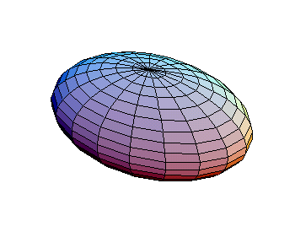
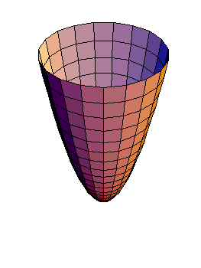
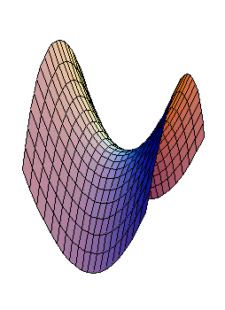
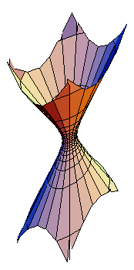
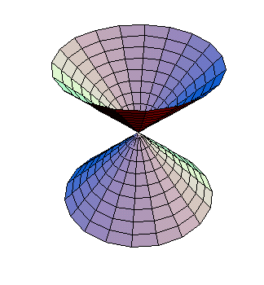
（3）二次曲面(例）
1）椭球面
2）椭圆抛物面
3）马鞍面
4）单叶双曲面
5）圆锥面

Slide 13
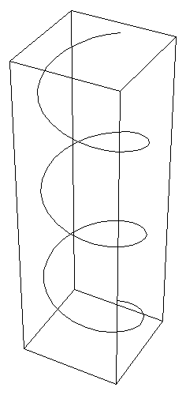
（4）空间曲线方程
1）空间曲线的一般方程
2）空间曲线的参数方程
（5） 空间曲线在坐标面上的投影
设空间曲线的一般方程：
消去变量 z 后得：
曲线在 面上的投影曲线为:

Slide 14
三. 综合例题
例1.
x 是任意实数，
试比较
解：
只需比较
所以，

Slide 15
例2. 设
求
确定的平
面内与 垂直的单位向量 .
解法1：
确定的平面内的向量可以表示为
设
取
所以

Slide 16
解法2：
确定的平
面内与 垂直的一个向量可取为
所以

Slide 17
例3.
解:
过已知直线的平面束方程为
由题设知

Slide 18
由此解得
代回平面束方程为
经检验，
平面
也满足条件，
故所求平面为：
思考：
为什么本题需要“检验”？
答案：
因为平面束方程没有表达经过 L 的全部平面.

Slide 19
例4. 设点
和直线
求点M到直线L的距离d.
解法1：
过点 M且垂直于直线 L的平面Π的方程为
将已知直线 L的参数方程代入Π ，有
M
故L与Π的交点为
N

Slide 20
解法2：
直线 L 的方向向量为
在直线 L上找一点
M
从而
N

Slide 21
解法3：
直线L 的方向向量为
在直线上任取一点
（只需令 ）
M
P

Slide 22
解法4：
令 得直线上一点
直线L 的方向向量为
在L 上的投影为
于是由勾股定理，
M
P

Slide 23
例5.
解:
由于高度不变,
故

Slide 24
四. 自测题和思考题解答
见章末二维码

